Slide 1
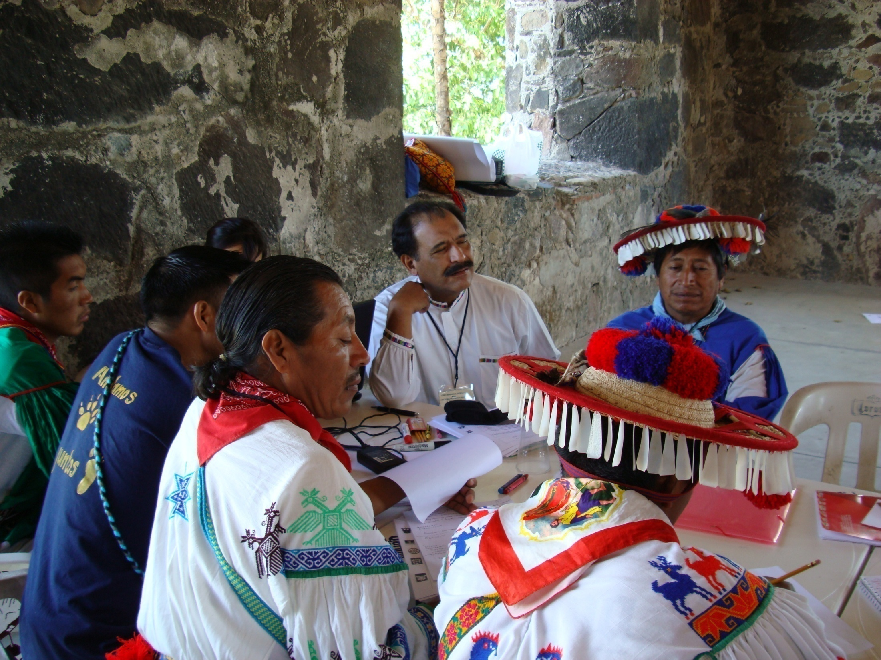
MULTICULTURALIDAD E INTERCULTURALIDAD EN LA FORMACIÓN MÉDICA
René Crocker Sagastume
Universidad de Guadalajara/ Universidad Lamar

Slide 2
EL PROBLEMA
15 % de la población mexicana son pueblos originarios que tienen su sistema tradicional de atención a la salud. (Programa de Medicina Intercultural de SSA)
52 % de la población consulta con frecuencia las medicinas “alternativas” y medicinas populares. (Matsui, U de G, 2010)
Los diseños curriculares de las escuelas de Medicina tienen curricula monoepistémicas basados en la cultura médica occidental.

Slide 3
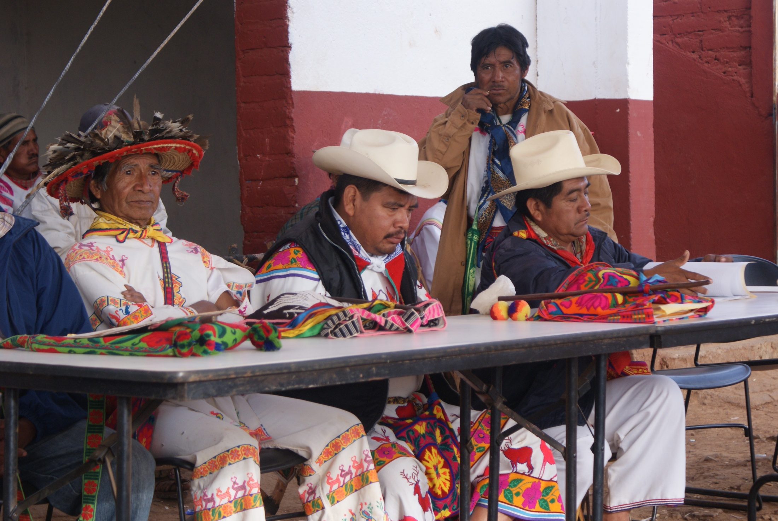
Autoridades tradicionales y agrarias de Tatei Kie en Asamblea para discutir propuesta de Universidad Intercultural Wixárika

Slide 4
PREMISA DE LA PONENCIA
Los currícula de Medicina en México no responden a las necesidades y culturas de atención a la salud de la población y a las demandas del nuevo Modelo de Atención a la Salud relacionadas con Medicina intercultural.
Esta situación genera la necesidad de construir propuestas educativas multiculturales e interculturales en las Escuelas de Medicina sustentadas en la cosmovisión de la población y las demandas de desarrollo de Medicina Intercultural del nuevo Modelo de Atención a la Salud.

Slide 5
ESTADO DEL CONOCIMIENTO
Educación Multicultural Anglosajona
(Acciones Afirmativas de ANUIES, Ford)
Análisis de la Educación intercultural en sociedades multiculturales
(Programa Intercultural Erasmus en Europa)
(México, Badillo, Casillas y Ortiz (2008) Silvia Schmelkes (2003) Castro (2005) Gonzàlez-Ortiz (2007)
educación intercultural para el cambio educativo
(Dietz, México, Nicaragua, 2000;
Artunduaga, Colombia , 2001; Mayorga y Quinquitreo, Colombia y Chile, 2008;
Walsh, Crocker (2008-2015)
EDUCACION MULTICULTURAL E INTERCULTURAL

Slide 7
¿Qué hacer?
1. Desarrollar Comunidades Emergentes de Conocimiento Multicultural e Intercultural en una alianza Sistema de Salud, Escuelas de Medicina, Sociedad Civil y comunidades.
2. Multiculturizar los diseños curriculares para la formación de médicos incorporando nuevas culturas en salud (tradicionales y alternativas)
3. Generar nuevas propuestas curriculares de pregrado, especialidad y posgrado para formar recursos humanos con pueblos originarios y mestizos
4. Interculturizar el sistema de salud en diálogo de saberes con los pueblos originarios y mestizos.

Slide 8
La Universidad Intercultural en la Región Wixárika
1. Desarrollar Comunidades Emergentes de Conocimiento Multicultural e Intercultural
Desarrollar el conocimiento y los saberes propios en donde participen los sabios indígenas, egresados universitarios indígenas e investigadores ligados a procesos científicos interculturales
“Me escogieron para la escuela Tatutsi Maxakwaxi como profesor de cultura (…) ahora tengo más investigación, hice un libro tuve muchos errores con las letras, ahora si conozco más para escribir un poco bien, pero creo que vamos a trabajar juntos (…) vamos haciendo la lucha con la universidad intercultural…”
Fuente: Comentario de sabio indígena Wixárika, Asamblea Comunitaria, abril 2012.
Teorías: Geopolíticas del Conocimiento y colonialidad del saber. De Sousa Santos (2005) Walsh (2008) El Costumbre y la soberanía alimentaria. Crocker (2010)
Educación universitaria con los pueblos originarios (Crocker, AMFEM 2015)

Slide 9
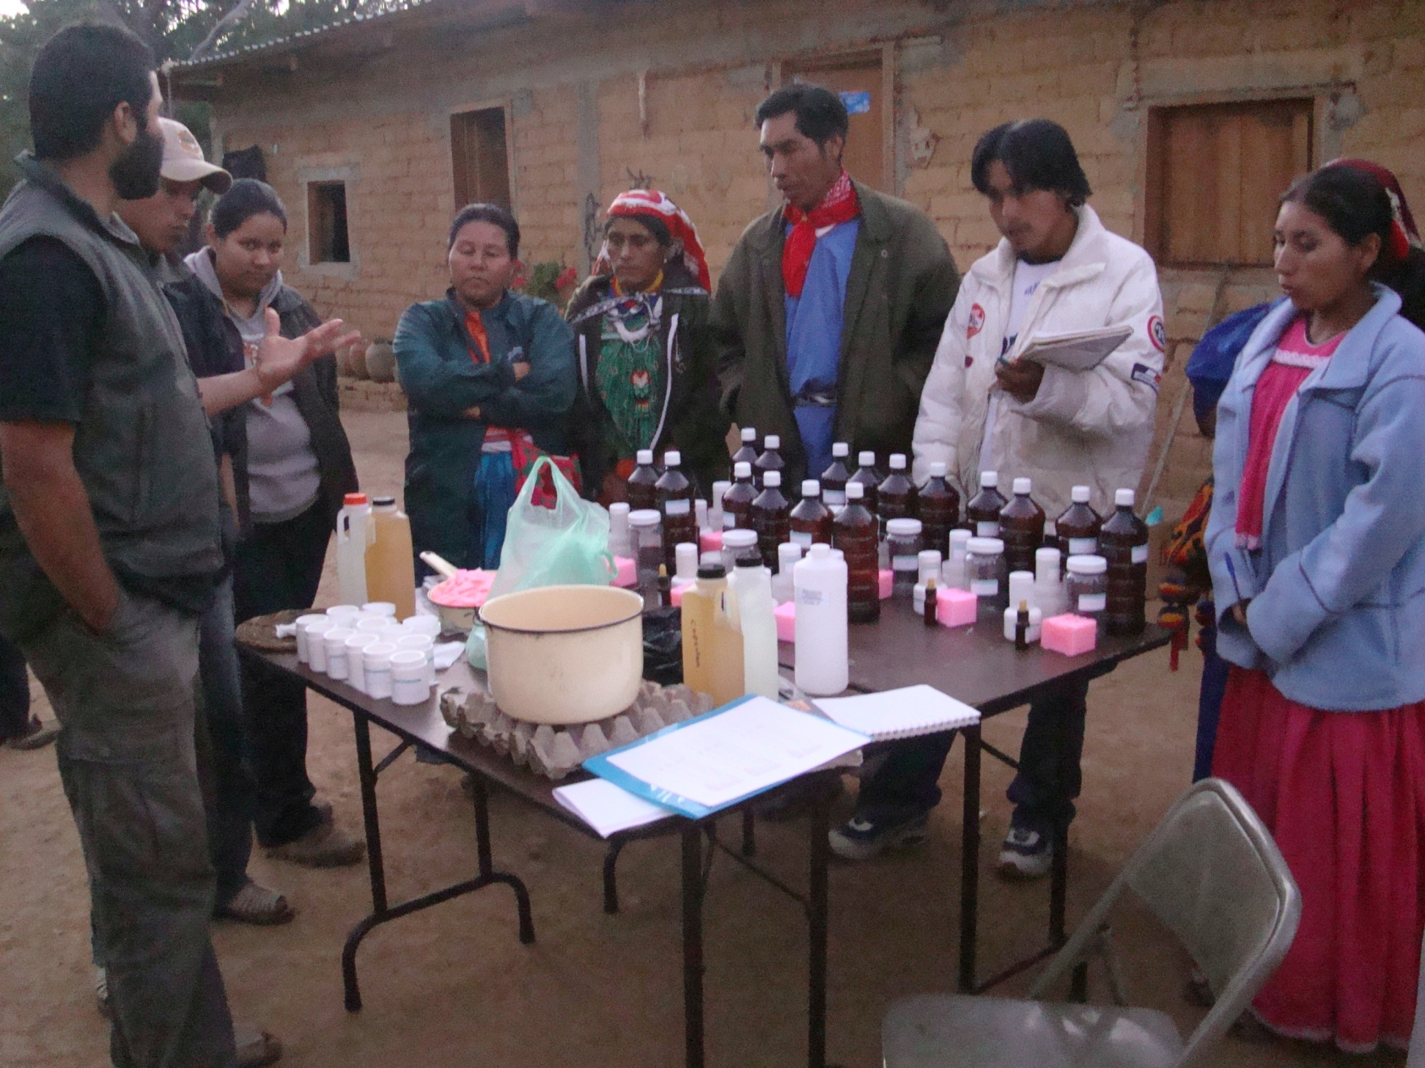
Desarrollo de etnobotánica en proyecto de Medicina Tradicional en «Lugar donde se aprende lo que enseña la Madre Tierra» (Kiekari +kitsipa)
“Comunidad Emergente de Conocimiento Intercultural Local” (CECIL)

Slide 10
2. Multiculturizar los diseños curriculares para la formación del equipo de salud
En la propuesta epistemológica y sociológica del Modelo Educativo del CUCS, U de G se propone:
“Avanzar gradualmente hacia un modelo de educación multicultural e intercultural que flexibilice el conocimiento y los saberes educativos, a través de la recreación del conocimiento, integrando con juicio crítico la visión de hacer ciencia, el conocimiento de los saberes occidentales y otros saberes locales y de otras culturas en salud”
Incluir Antropología de la Salud en la formación básica común en la formación de profesionales de la salud.
Incluir formaciones específicas en Medicina Complementaria y Medicina Tradicional.
Fuente: Proyecto de Modelo Educativo CUCS, 2009.

Slide 11
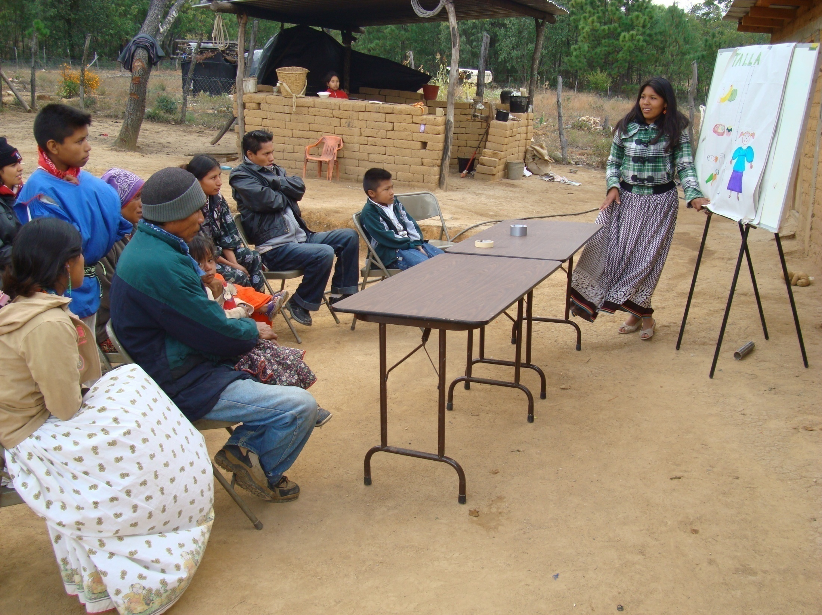
Alumna Wixarika del CUCS, incorporada a prácticas de etnoeducación intercultural para el desarrollo social (Prácticas educativas innovadoras)

Slide 12
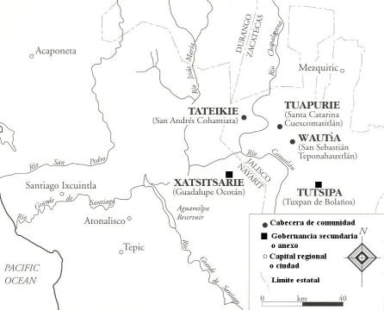
3. Generar nuevas propuestas curriculares
3.1. La Universidad Intercultural en la Región Wixárika

Slide 13
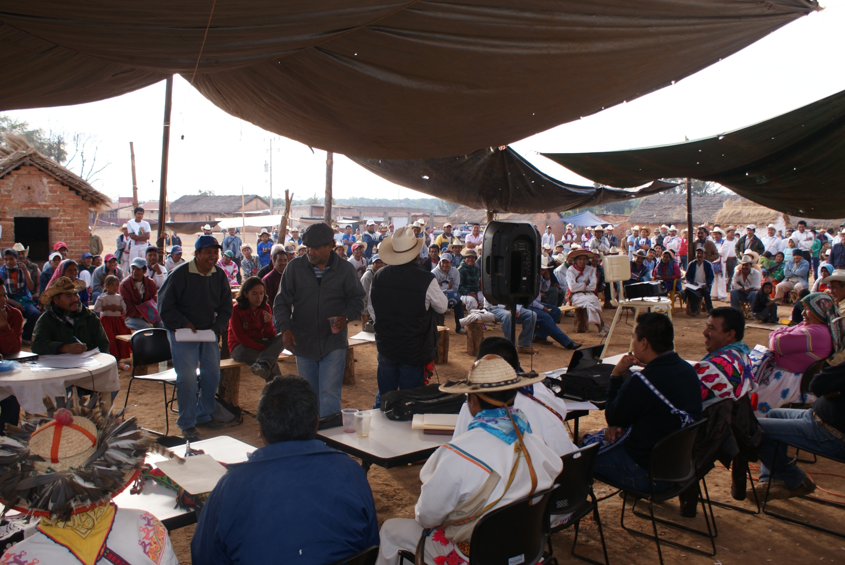
Asamblea Comunitaria para discutir y aprobar propuesta de Universidad Intercultural en la Región Wixárika, abril 2012

Slide 14
CONSTRUCCIONES SOCIALES EN EDUCACIÓN SUPERIOR Y DESARROLLO DE LA ETNIA WIXARIKA
Estrategias identitarias para responder al derecho a la educación intercultural universitaria ligada al desarrollo social
Demandan construir un espacio universitario en la Región Wixárika vinculado a las necesidades de desarrollo social y a la cultura propia.
“Se plantea en la asamblea pasada, que queremos que exista una universidad para que los jóvenes no se vayan de sus comunidades, que se tenga este su derecho como comunero. Queremos que no pase, que tanta gente anda fuera estudiando y no regresa. Que haiga (sic) una carrera, ya que los jóvenes nomás llegan a la prepa y ya no siguen estudiando (…) Tenemos la necesidad de tener una universidad en nuestra comunidad para resolver muchos de los problemas de desarrollo social, que tenemos…”
Fuente: Comentario de responsable de Cultura del Consejo de Ancianos de Tatei Kie.
Bases teóricas: Interculturalidad Crítica (Walsh) Postdesarrollo crítica (Escobar) Postmodernidad Crítica (Freire)

Slide 15
La Universidad Intercultural en la Región Wixárika
Articulación de la demanda de crear la Universidad en la Región Wixárika con una oferta de carreras para el desarrollo sociocultural y el empleo en los pueblos de la región.
“Necesitamos profesionales en Agronomía, pero que aprendan a usar abonos orgánicos de la región. Para lo que es la enfermedad de los animales, de las vacas, de los puercos, de la chiva, hace falta un médico veterinario…”
“También se necesita crear una carrera de ingeniero forestal, que trabaje en conservación de suelos y del medio ambiente…”
“Sería bueno ofertar la carrera en Licenciatura en Etnolingüística, para realizar las investigaciones de las Lenguas de la Región y para mantener y desarrollar nuestro idioma…”
“Se hablaba de salud, de la licenciatura en salud y alimentación intercultural, porque viene a ser una carrera que si se requiere aquí, para mejorar la alimentación de nuestros niños (…) enfermeras y doctores para que hagan Medicina General pero que usen nuestras plantas medicinales…”
Fuente: Asambleas de marzo y abril, Tatei Kie, 2012,
Base Teórica: Teoría del Postdesarrollo (Escobar, 2005) Teoría de la Actividad Humana (Kostiuk, Luria, 1986)

Slide 17
Programas educativos de postgrado profesionalizantes en salud intercultural
Maestría en Salud Integrada Comunitaria
a. Area básica común: Atención Primaria de la salud Intercultural
b. Orientaciones de especialidad en:
- Medicina Integrada Comunitaria
- Alimentación Sustentable
- Psicología Social Comunitaria
-Enfermería Comunitaria
-Odontología Comunitaria

Slide 18
Postgrados orientados a la investigación en salud intercultural
Doctorado en Salud y Alimentación Intercultural
Areas de profundización doctoral en:
-Medicina tradicional y etnobotánica
-Medicina Integrada complementaria
-Etnopsiquiatría
- Soberanía y Seguridad Alimentaria
-Epidemiología sociocultural y políticas públicas en salud intercultural

Slide 19
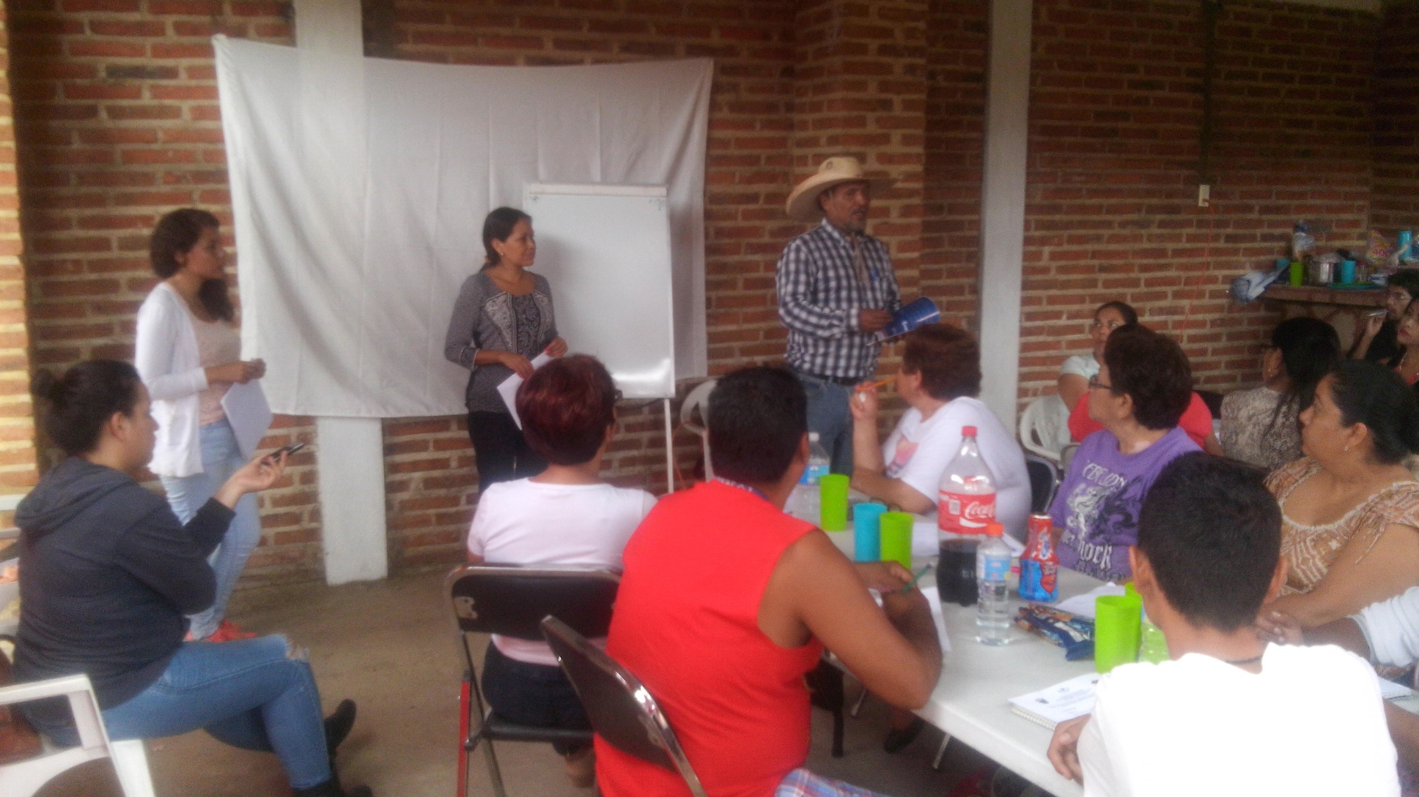
4. Interculturizar el sistema de salud a través de la Medicina Académica
Trabajo colaborativo para vincular una propuesta socioambiental, alimentaria y autocuidado de la salud con sociedad civil y Comités de Salud en microcuencas

Slide 20
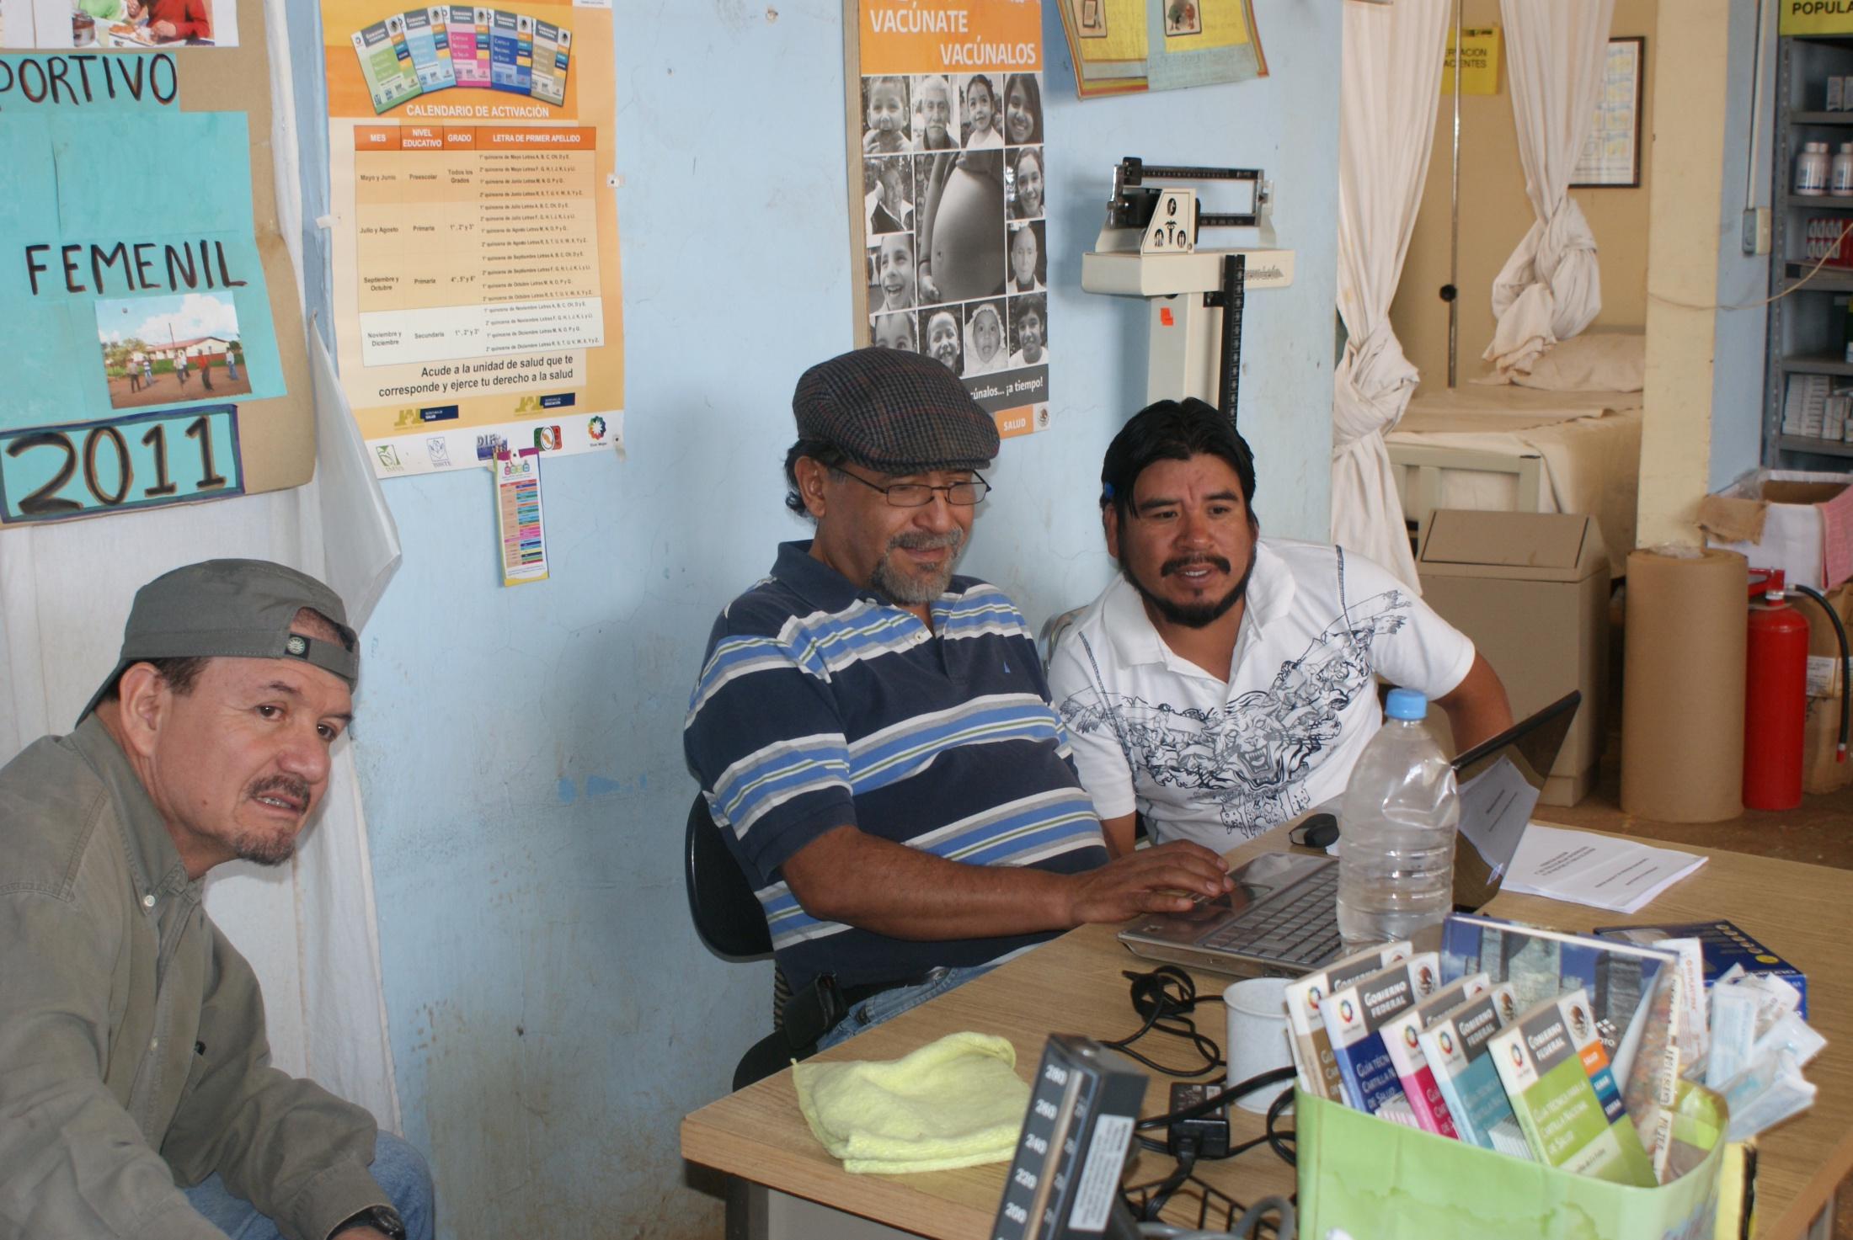
Prácticas en salud intercultural con profesionales de la etnia Wixárika y la Secretaría de Salud de Jalisco en Centro de Salud de Tatei Kie, Julio 2012

Slide 21
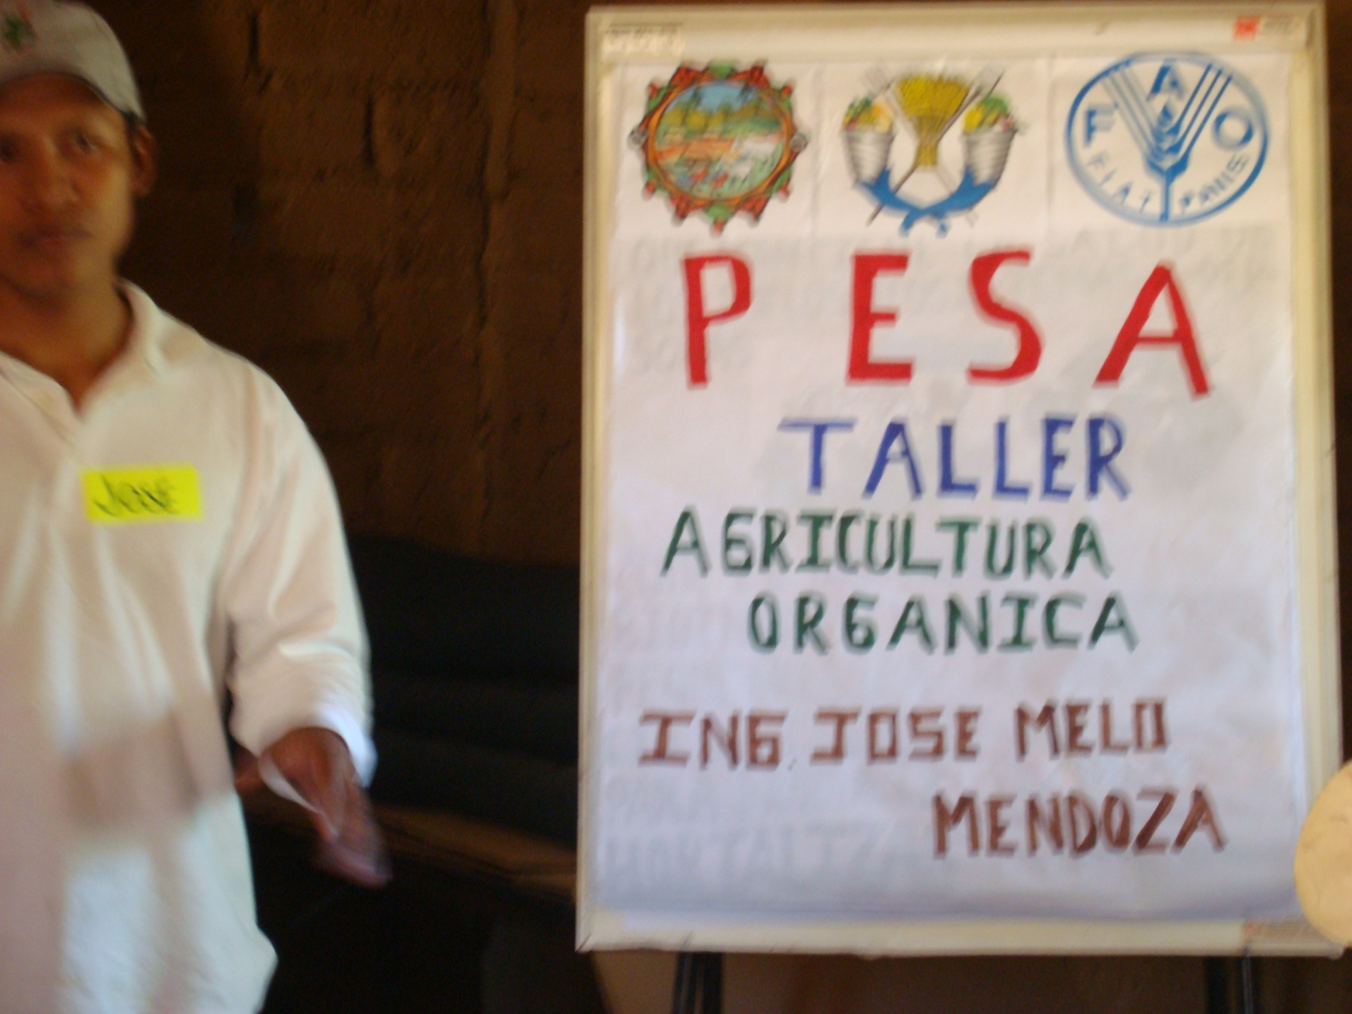

Slide 22
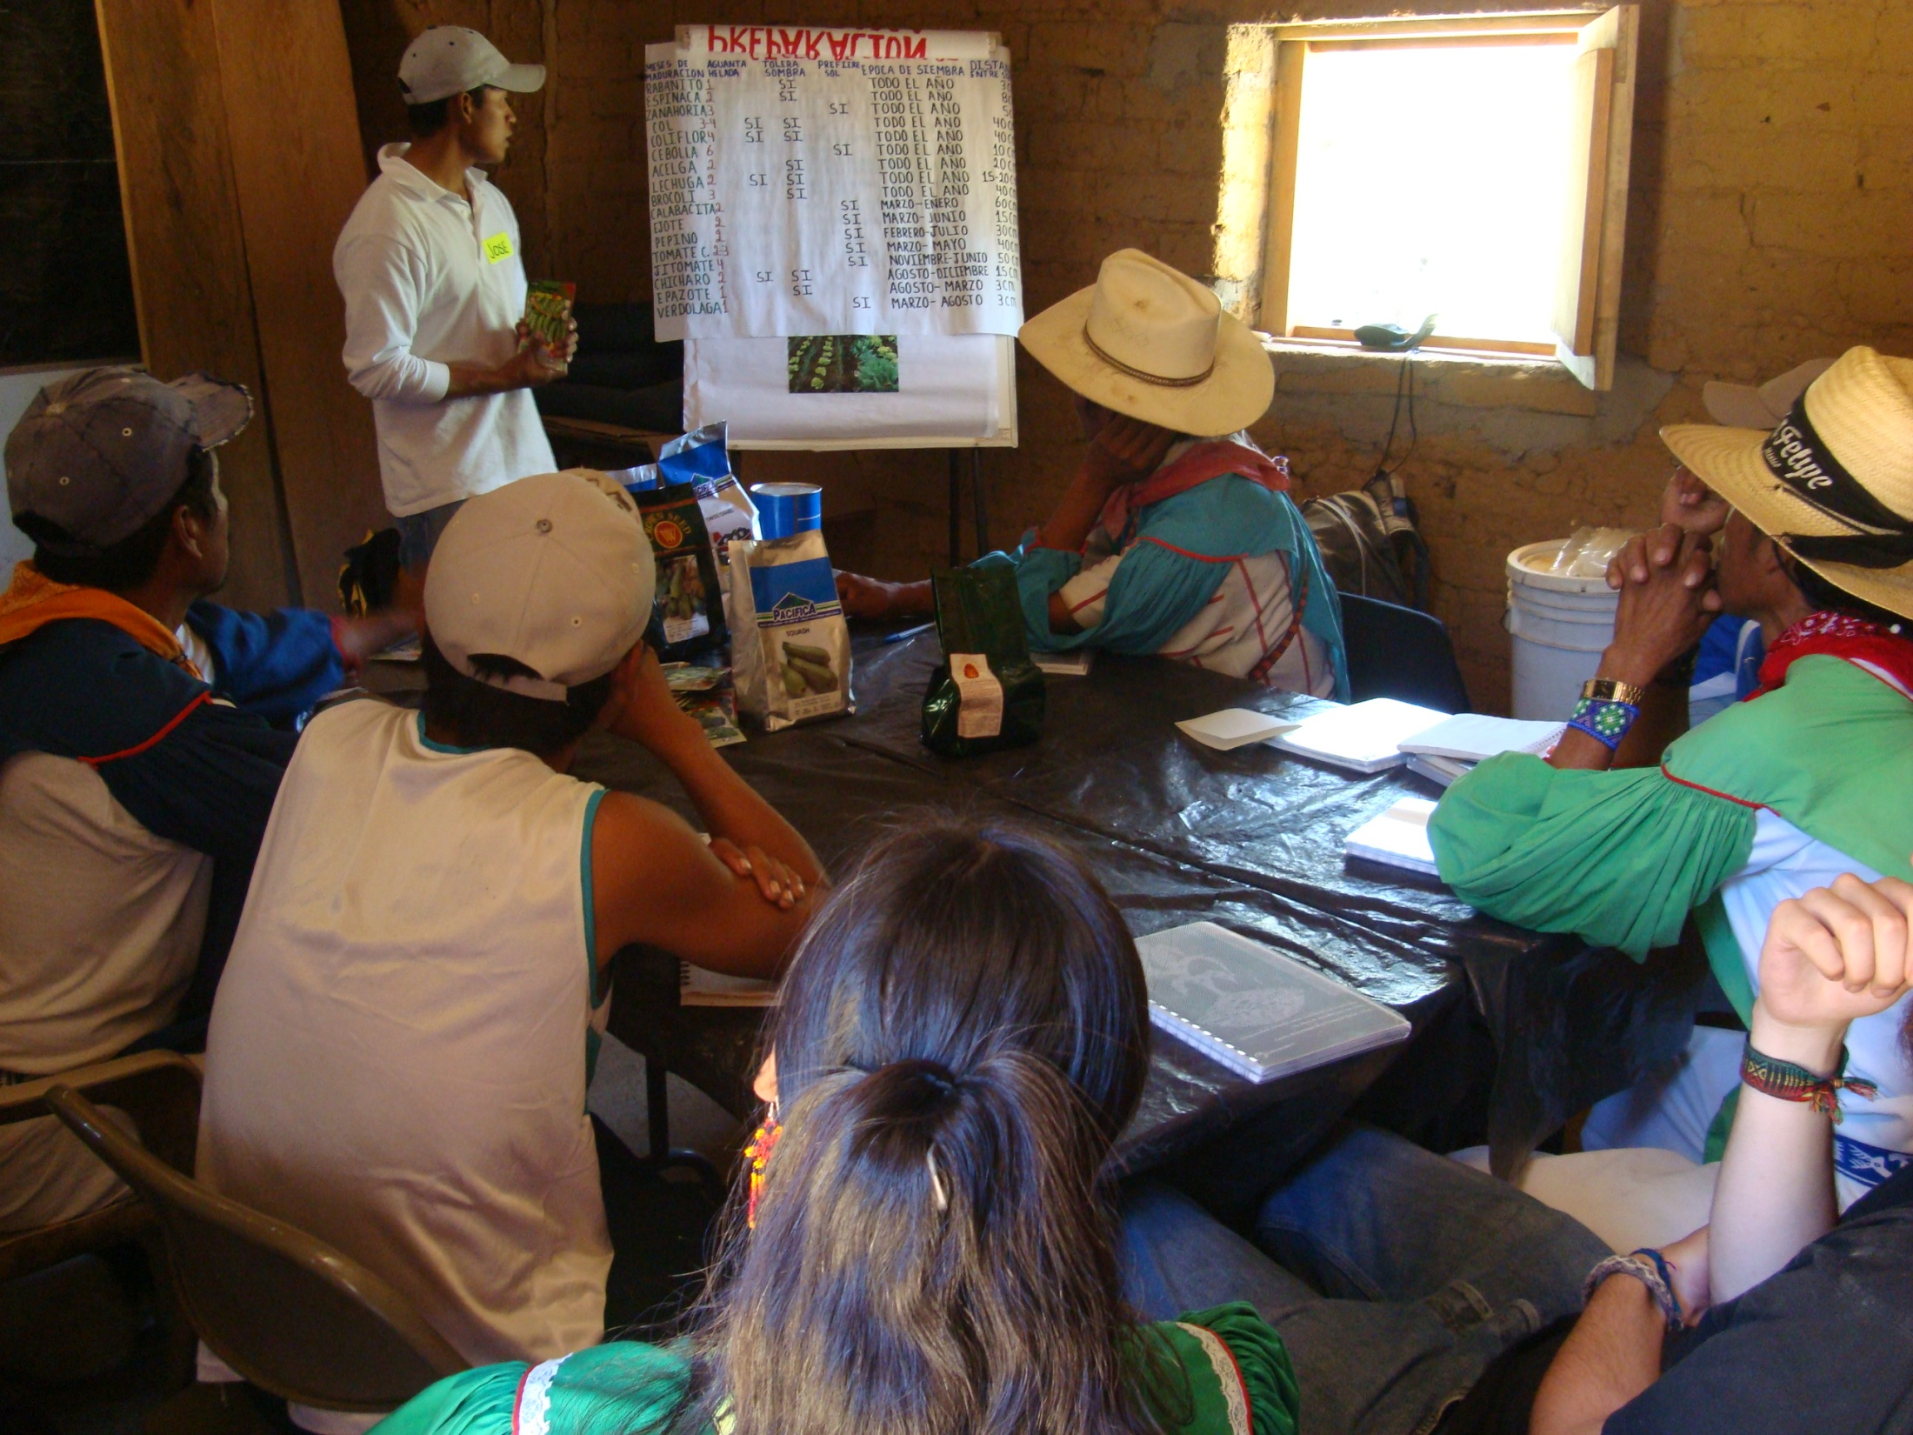

Slide 23
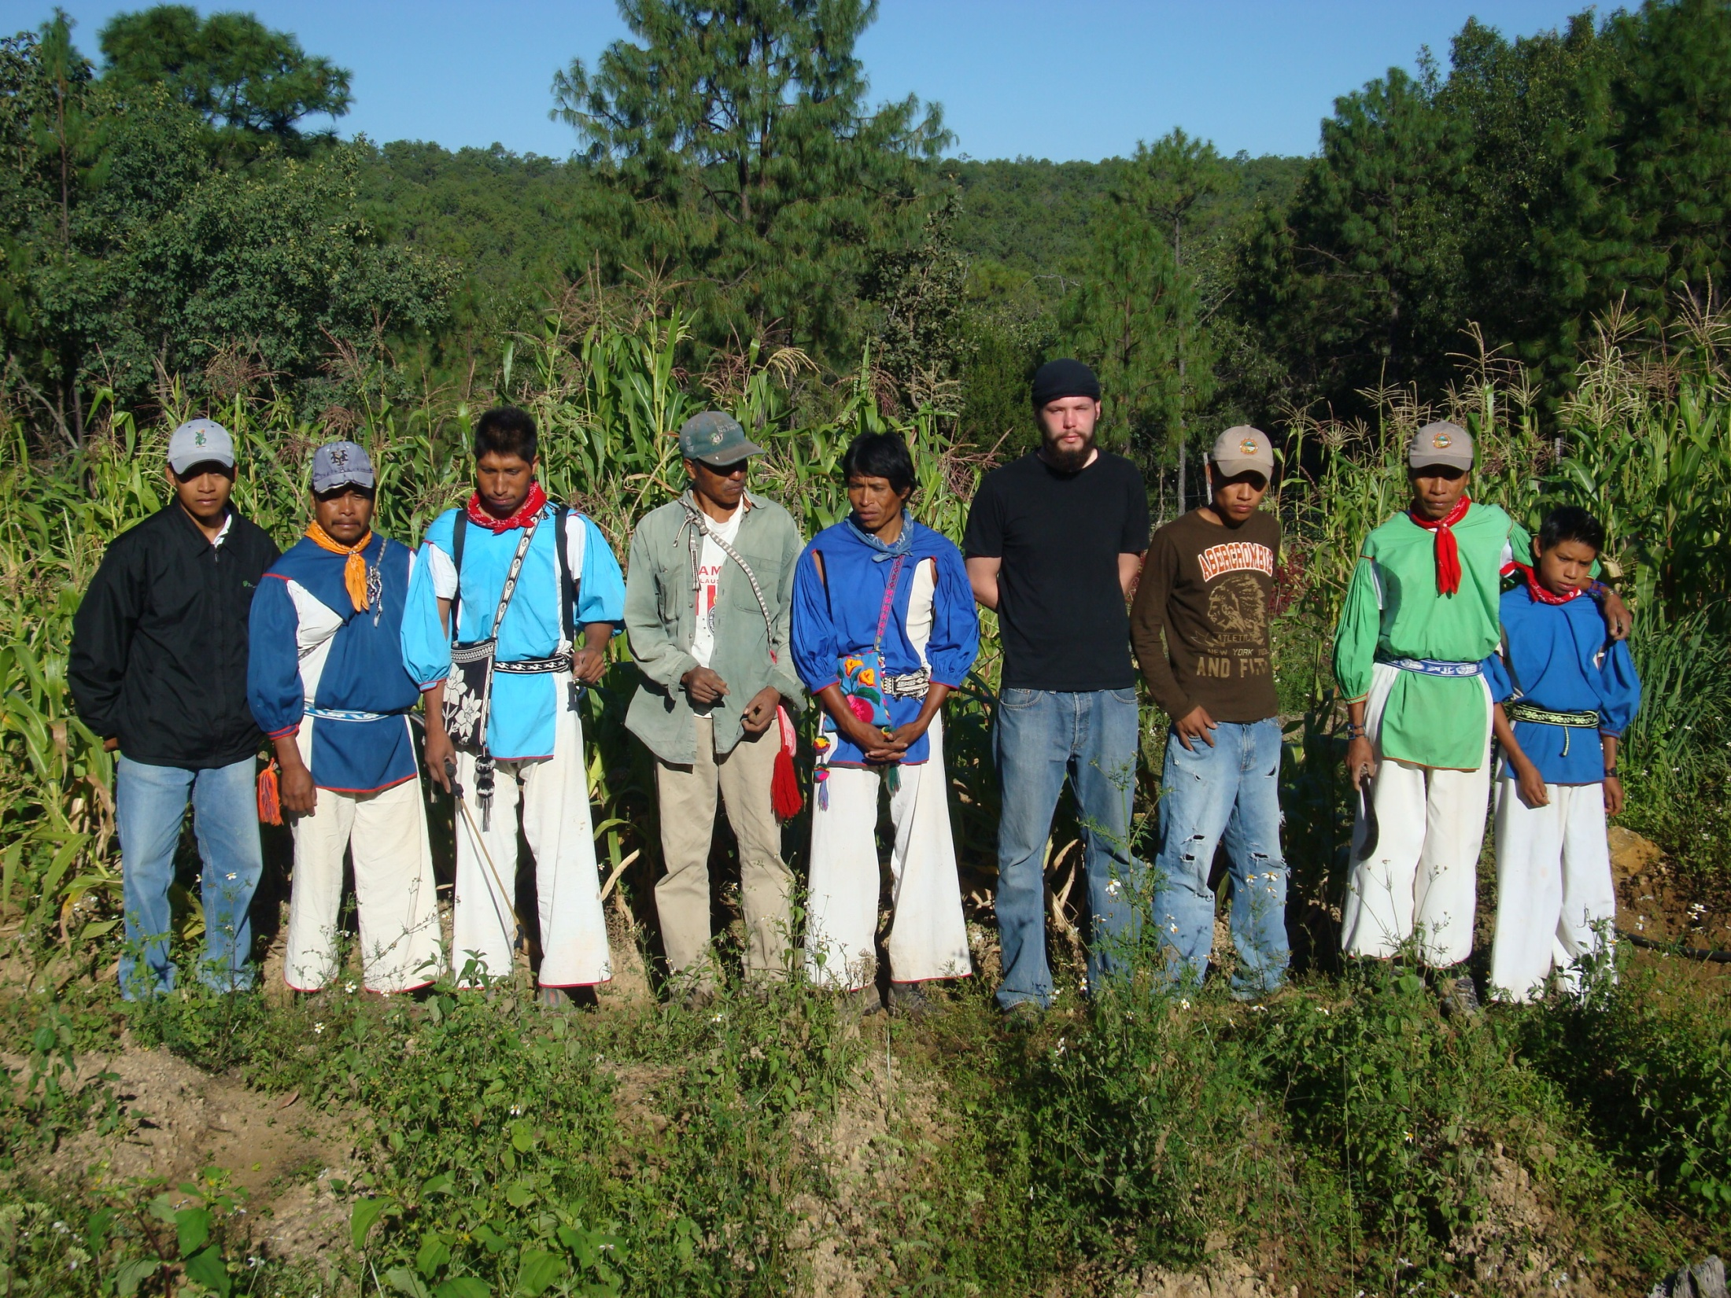
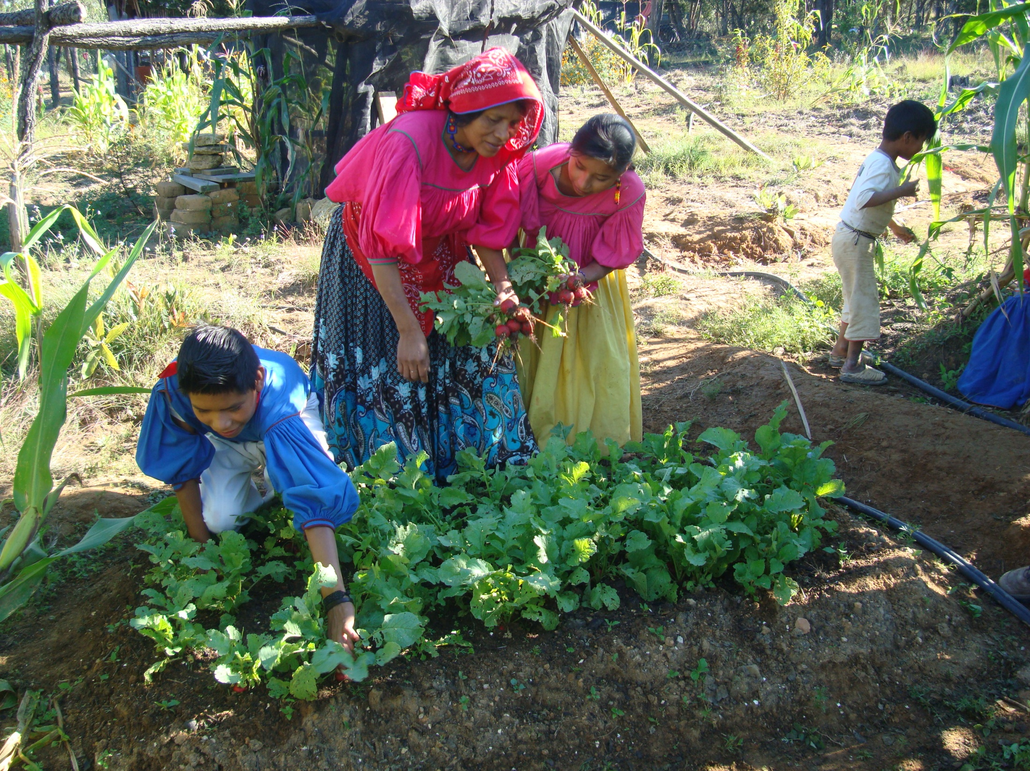

Slide 24

GRANJAS INTERCULTURALES SUSTENTABLES PARA EL BUEN VIVIR Y EL CONVIVIR (KIEKARI +KITISIPA)
(Lugares donde se aprende con la madre tierra)
«Foro internacional para fortalecer la agricultura familiar, campesina e indígena». Por un futuro para los pequeños productores.
Mesa de trabajo 2:
Intercambio de Saberes y tecnología apropiada
La experiencia en la Sierra Wixárika y en la Microcuenca La Primavera-Presa de la Vega en el Estado de Jalisco
Dr. René Cristóbal Crocker Sagastume
recricrosa_7@hotmail.com
Instituto Regional de Investigación en Salud Pública, Universidad de Guadalajara

